Slide 1
何处是大卫城？

Slide 2
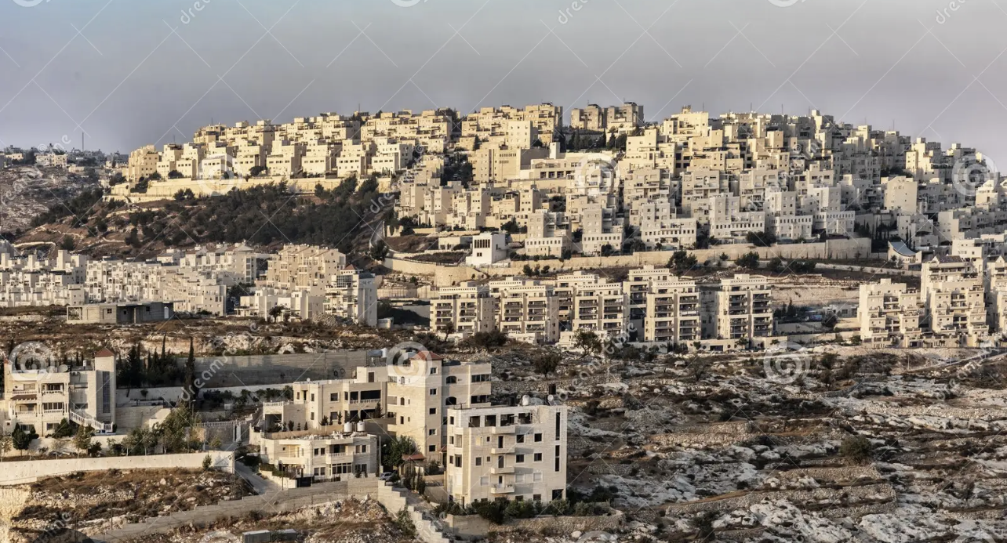
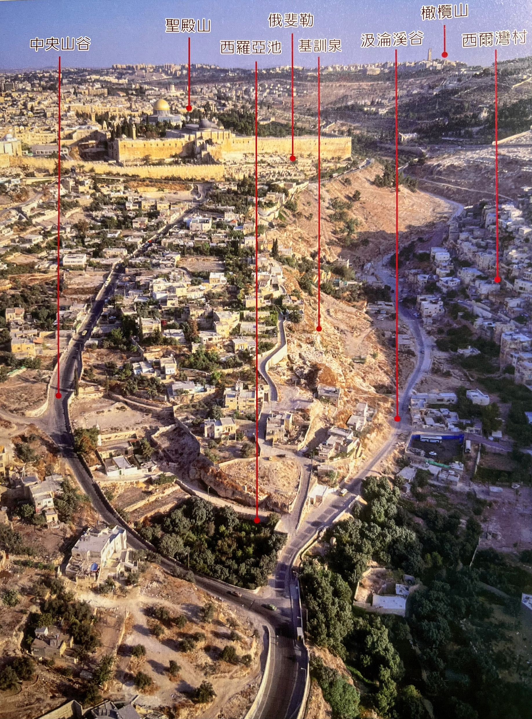
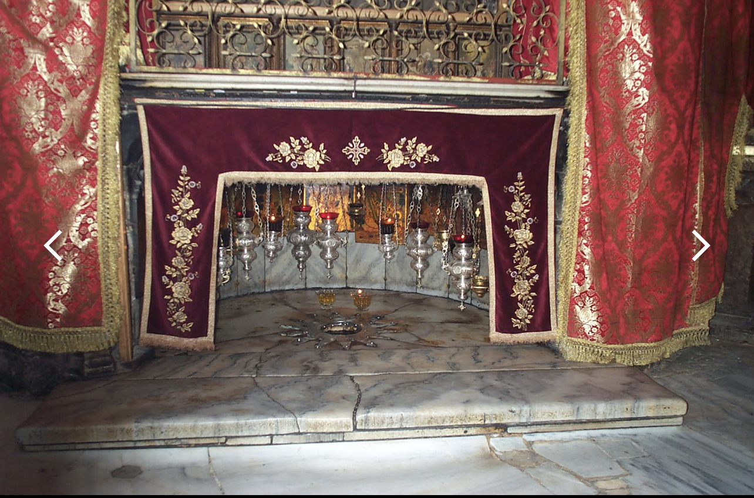

Slide 3
五. 双城的故事
------从马槽到宝座

Slide 4
I. 大卫作王
出生在伯利恒
在希伯伦受膏做王三年半
在耶路撒冷登基做王三十三年
伯利恒以法他阿、你在犹大诸城中为小、将来必有一位从你那里出来、在以色列中为我作掌权的．他的根源从亘古、从太初就有。（弥5：2）
耶和华对撒母耳说、我既厌弃扫罗作以色列的王、你为他悲伤要到几时呢．你将膏油盛满了角、我差遣你往伯利恒人耶西那里去、因为我在他众子之内、预定一个作王的。 （撒上16：1）
以色列众支派来到希伯仑见大卫、说、我们原是你的骨肉。从前扫罗作我们王的时候、率领以色列人出入的是你．耶和华也曾应许你说、你必牧养我的民以色列、作以色列的君。于是以色列的长老都来到希伯仑见大卫王、大卫在希伯仑耶和华面前与他们立约、他们就膏大卫作以色列的王。在希伯仑作犹大王七年零六个月．在耶路撒冷作以色列和犹大王三十三年。 （撒下6：1-5）

Slide 5
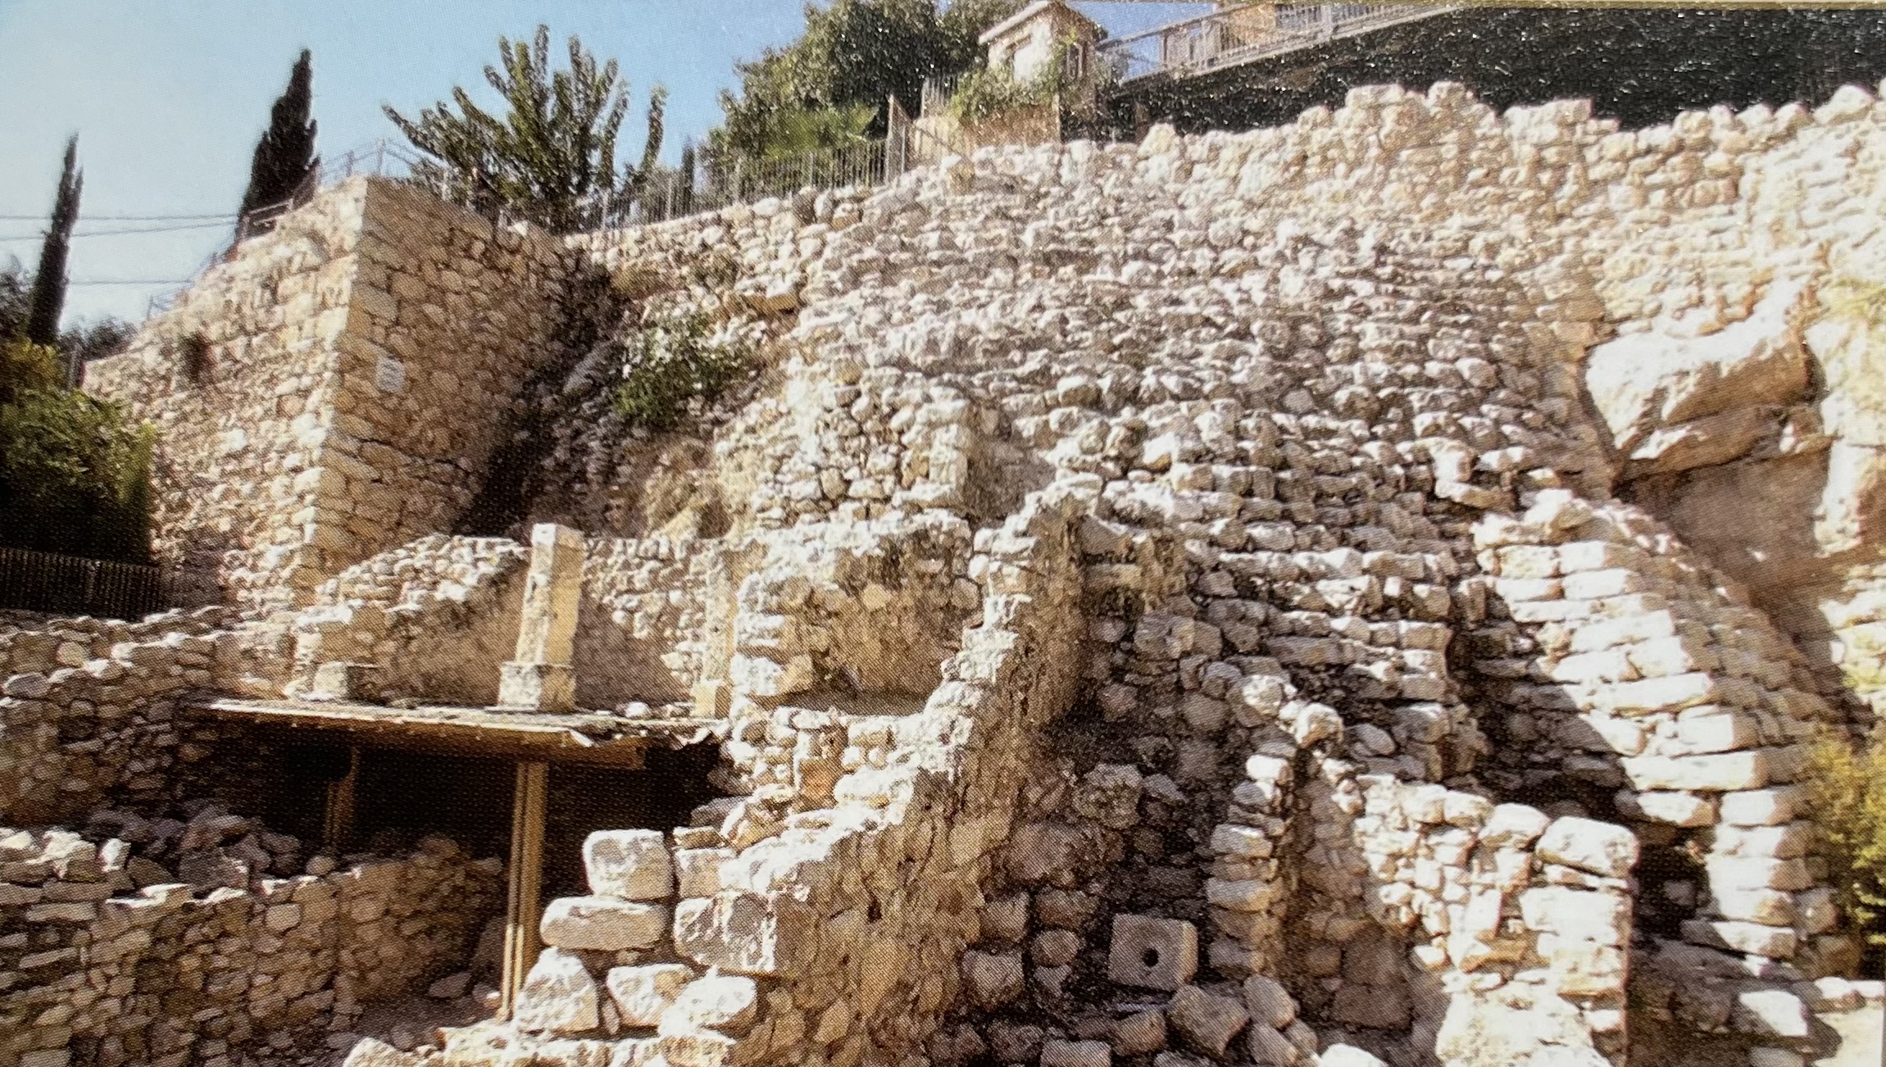
I. 大卫作王： 与瞎子瘸子之战
（撒下6：6）大卫和跟随他的人到了耶路撒冷、要攻打住那地方的耶布斯人．耶布斯人对大卫说、你若不赶出瞎子、瘸子、必不能进这地方．心里想大卫决不能进去。

Slide 6
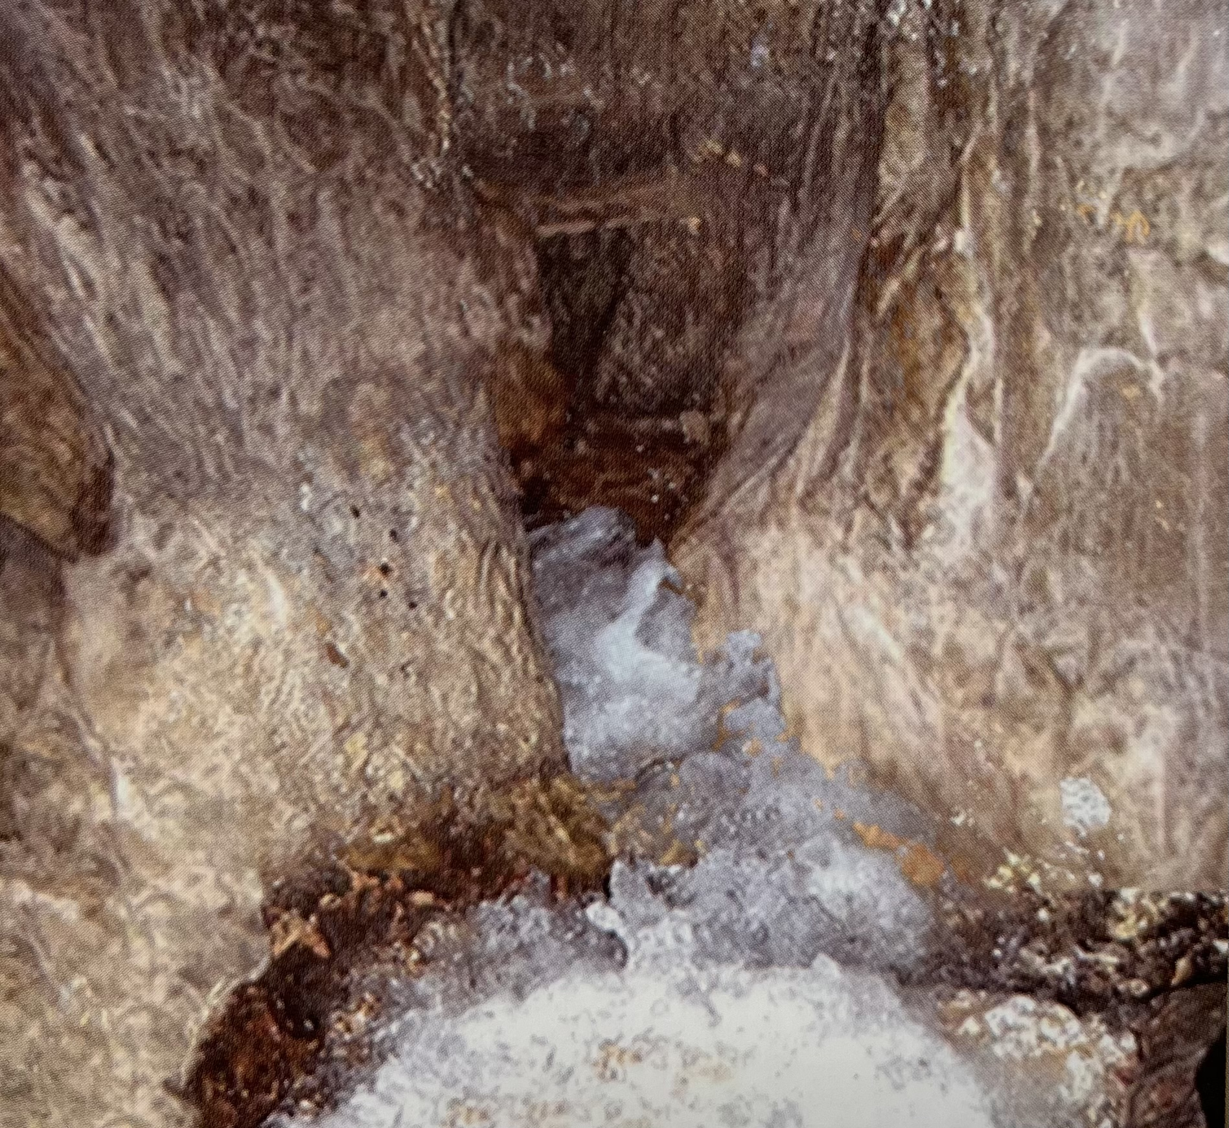
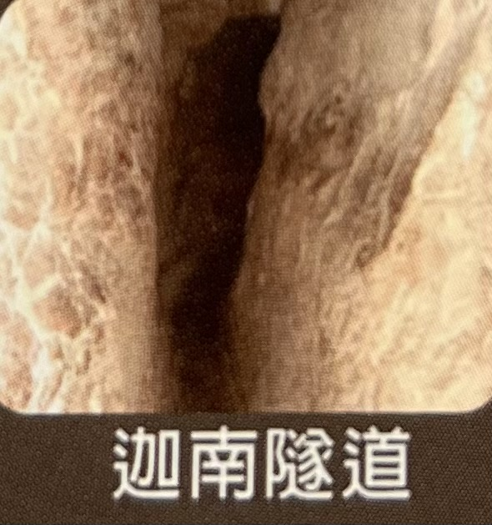
I. 大卫作王： 与瞎子瘸子之战
（撒下6：7-8）然而大卫攻取锡安的保障、就是大卫的城。当日、大卫说、谁攻打耶布斯人、当上水沟攻打我心里所恨恶的瘸子、瞎子．从此有俗语说、在那里有瞎子、瘸子、他不能进屋去。

Slide 7
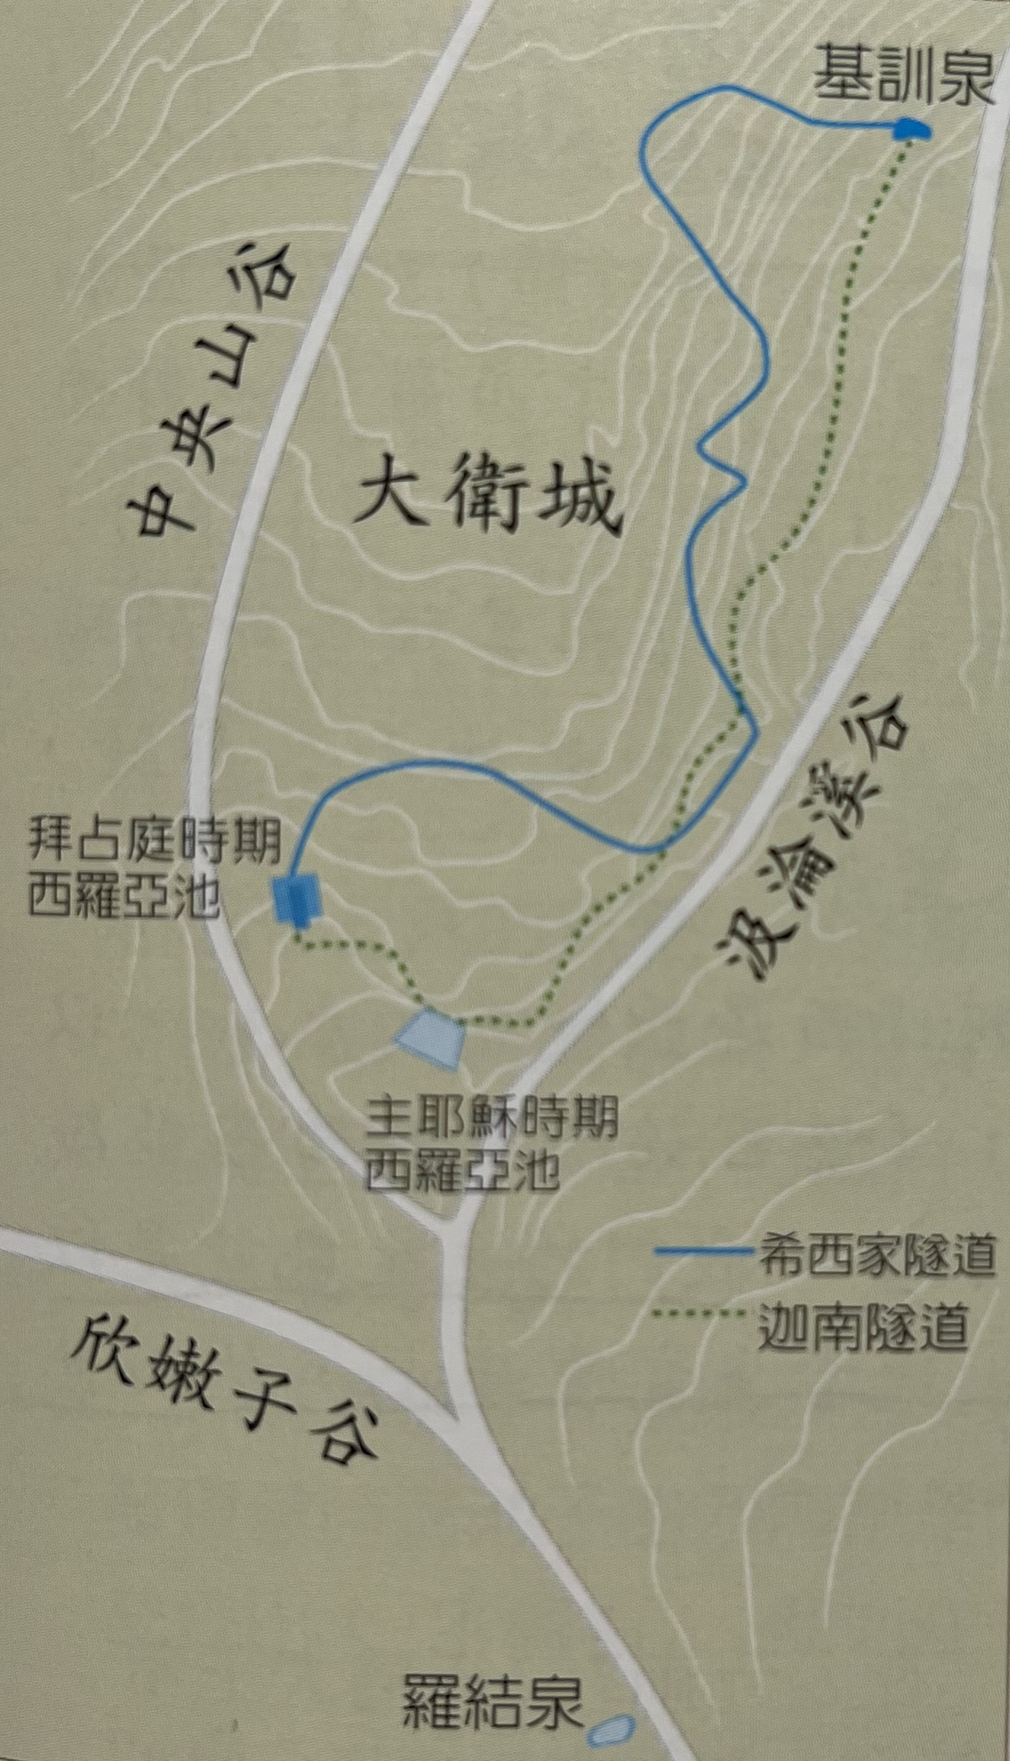
II. 上池的水沟头：
1· 大卫制胜之所
2. 以赛亚关于基督的预言：
“耶和华对以赛亚说、你和你的儿子施亚雅述出去、到上池的水沟头、在漂布地的大路上、去迎接亚哈斯”（赛7：3）
“耶和华又晓谕亚哈斯说、你向耶和华你的 神求一个兆头．或求显在深处、或求显在高处. 亚哈斯说、我不求、我不试探耶和华。以赛亚说、大卫家阿、你们当听．你们使人厌烦岂算小事、还要使我的 神厌烦么。因此、主自己要给你们一个兆头、必有童女怀孕生子、给他起名叫以马内利。〔就是 神与我们同在的意思〕” （赛7：10-14）
3· 亚哈斯其人（代下28）

Slide 8
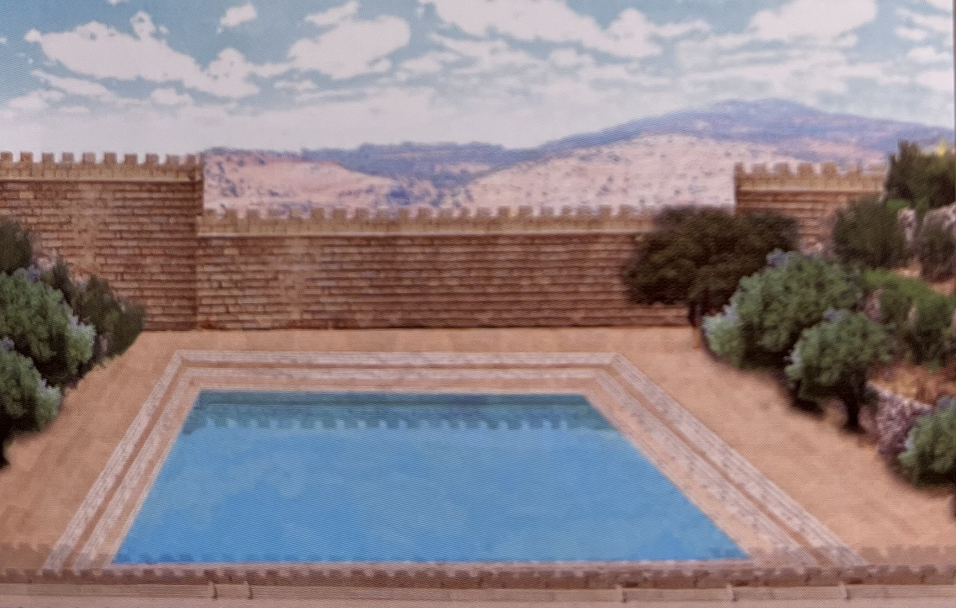
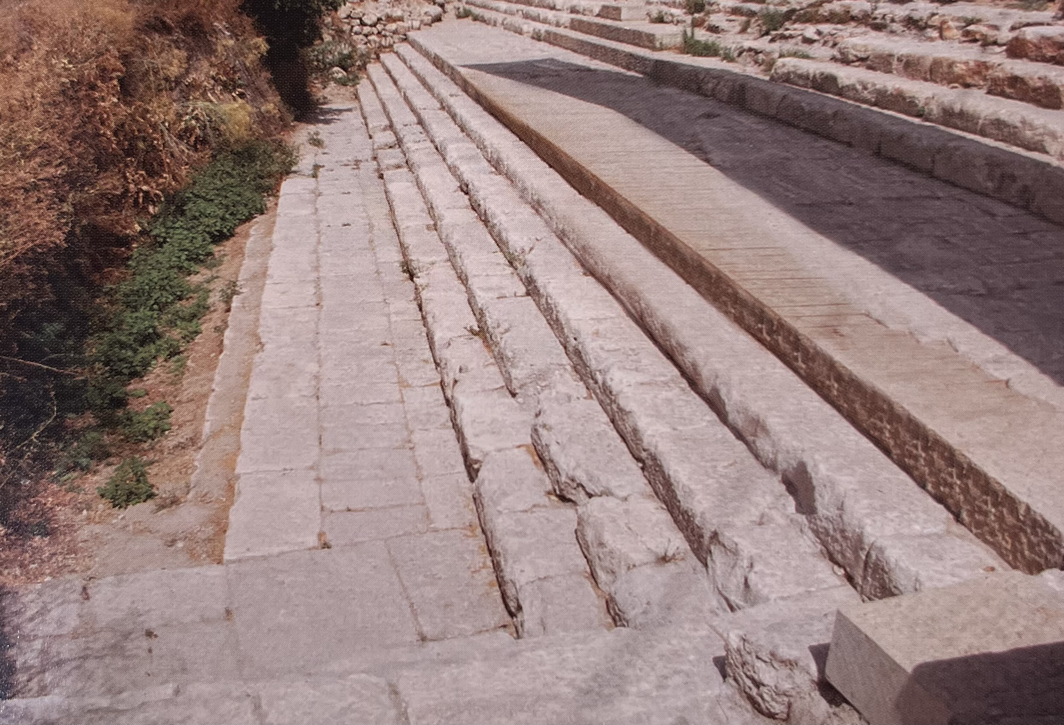
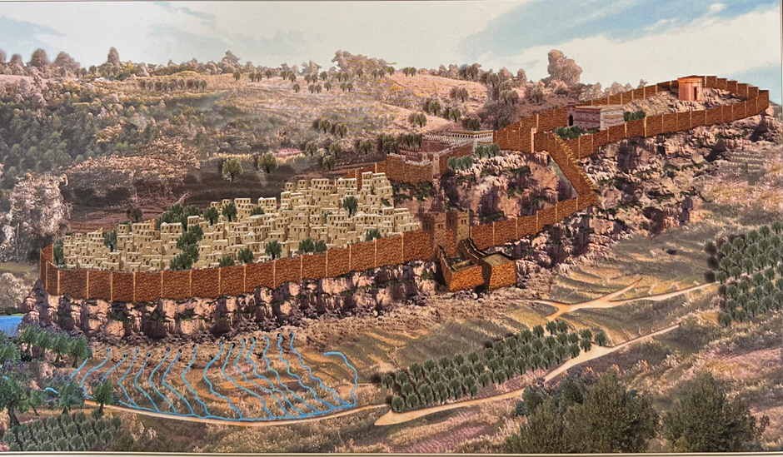
III. 走在漂布的大路上：
1.漂布的大路
2. 西罗亚池
3. 被厌弃的西罗亚池水
“这百姓既厌弃西罗亚缓流的水、喜悦利汛和利玛利的儿子． 因此、主必使大河翻腾的水猛然冲来、就是亚述王、和他所有的威势．必漫过一切的水道、涨过两岸． 必冲入犹大．涨溢泛滥、直到颈项．以马内利阿、他展开翅膀、遍满你的地。” （赛8：6-8）

Slide 9
III. 走在漂布的大路上：那一“晚”
“在黑暗中行走的百姓、看见了大光．住在死荫之地的人、有光照耀他们。 。” （赛9：2）
“因有一婴孩为我们而生、有一子赐给我们．政权必担在他的肩头上．他名称为奇妙、策士、全能的 神、永在的父、和平的君。 他的政权与平安必加增无穷．他必在大卫的宝座上、治理他的国、以公平公义使国坚定稳固、从今直到永远。万军之耶和华的热心、必成就这事。（赛9：6-7）

Slide 10
IV. 基督的双城： 生于伯利恒
“约瑟也从加利利的拿撒勒城上犹太去、到了大卫的城、名叫伯利恒、因他本是大卫一族一家的人．要和他所聘之妻马利亚、一同报名上册．那时马利亚的身孕已经重了。他们在那里的时候、马利亚的产期到了。就生了头胎的儿子、用布包起来、放在马槽里、因为客店里没有地方。” （加2：4-7）
“那天使对他们说、不要惧怕、我报给你们大喜的信息、是关乎万民的． 因今天在大卫的城里、为你们生了救主、就是主基督。 你们要看见一个婴孩、包着布、卧在马槽里、那就是记号了.” （加2：10-12）

Slide 11
IV. 基督的双城： 在耶路撒冷医治瞎子与瘫（瘸）子
“耶稣过去的时候、看见一个人生来是瞎眼的。 门徒问耶稣说、拉比、这人生来是瞎眼的、是谁犯了罪、是这人呢、是他父母呢。 耶稣回答说、也不是这人犯了罪、也不是他父母犯了罪、是要在他身上显出 神的作为来。 趁着白日、我们必须作那差我来者的工．黑夜将到、就没有人能作工了。 我在世上的时候、是世上的光。 耶稣说了这话、就吐唾沫在地上、用唾沫和泥抹在瞎子的眼睛上、 对他说、你往西罗亚池子里去洗、（西罗亚翻出来、就是奉差遣)他去一洗、回头就看见了。” （约9：1-7）
“这事以后、到了犹太人的一个节期．耶稣就上耶路撒冷去。 在耶路撒冷、靠近羊门有一个池子、希伯来话叫作毕士大、旁边有五个廊子。 里面躺着瞎眼的、瘸腿的、血气枯干的、许多病人。〔有古卷在此有等候水动〕 〔因为有天使按时下池子搅动那水水动之后谁先下去无论害甚么病就痊癒了〕 在那里有一个人、病了三十八年。 耶稣看见他躺着、知道他病了许久、就问他说、你要痊癒么。 病人回答说、先生、水动的时候、没有人把我放在池子里．我正去的时候、就有别人比我先下去。 耶稣对他说、起来、拿你的褥子走吧。 那人立刻痊癒、就拿起褥子来走了。” （约5：1-9）

Slide 12
IV. 基督的双城: 匠人所弃的石头
“匠人所弃的石头、已成了房角的头块石头。 这是耶和华所作的、在我们眼中看为希奇。” （诗118：23-24）
“主乃活石．固然是被人所弃的、却是被 神所拣选所宝贵的． 你们来到主面前、也就像活石、被建造成为灵宫、作圣洁的祭司、借着耶稣基督奉献 神所悦纳的灵祭。 所以他在你们信的人就为宝贵、在那不信的人有话说、『匠人所弃的石头、已作了房角的头块石头。』” 又说、『作了绊脚的石头、跌人的磐石。』他们既不顺从、就在道理上绊跌．〔或作他们绊跌都因不顺从道理〕他们这样绊跌也是预定的。 惟有你们是被拣选的族类、是有君尊的祭司、是圣洁的国度、是属 神的子民、要叫你们宣扬那召你们出黑暗入奇妙光明者的美德。 （彼前2：4-9）

Slide 13
IV. 基督的双城： 在耶路撒冷成就救赎
“耶稣尝〔原文作受〕了那醋、就说、成了．便低下头、将灵魂交付 神了。（约19：30）

Slide 14
IV. 基督的双城：基督将来再临也必在耶路撒冷
“他们聚集的时候、问耶稣说、主阿、你复兴以色列国、就在这时候吗。 耶稣对他们说、父凭着自己的权柄、所定的时候日期、不是你们可以知道的。 但圣灵降临在你们身上、你们就必得着能力．并要在耶路撒冷、犹太全地、和撒玛利亚、直到地极、作我的见证。 说了这话、他们正看的时候、他就被取上升、有一朵云彩把他接去、便看不见他了。 当他往上去、他们定睛望天的时候、忽然有两个人、身穿白衣、站在旁边、说、 加利利人哪、你们为甚么站着望天呢．这离开你们被接升天的耶稣、你们见他怎样往天上去、他还要怎样来。” （徒1：6-11）
“ 那日、他的脚必站在耶路撒冷前面朝东的橄榄山上．这山必从中间分裂、自东至西、成为极大的谷．山的一半向北挪移、一半向南挪移。” （亚14:4)

Slide 15
问题思考：
生理上的盲与瘸让你看不见，走不动； 属灵上的呢？你觉得如何才能除去你心灵中的瞎眼与瘸腿？
你有被世俗所弃的经验吗？你如何应对？

